Slide 1
基于讯飞开放平台的
智能语音聊天系统-实验
Python程序设计项目实践

Slide 2
本节要点
实验内容：
  讯飞开放平台API使用方法
  智能语音聊天系统流程
  智能语音聊天系统实战
  延伸阅读
实验目标：
  了解讯飞开放平台的使用流程
  了解语音转写、语音合成、大模型能力接口调用的处理流程

Slide 3
1
讯飞开放平台API使用方法
2
智能语音聊天系统流程
3
智能语音聊天系统实战
4
延伸阅读

Slide 4
§1 讯飞开放平台API使用方法
智能语音聊天系统相关API介绍
智能语音聊天系统相关API文档

Slide 5
§1 讯飞开放平台API使用方法
智能语音聊天系统相关API介绍
智能语音聊天系统相关API文档

Slide 6
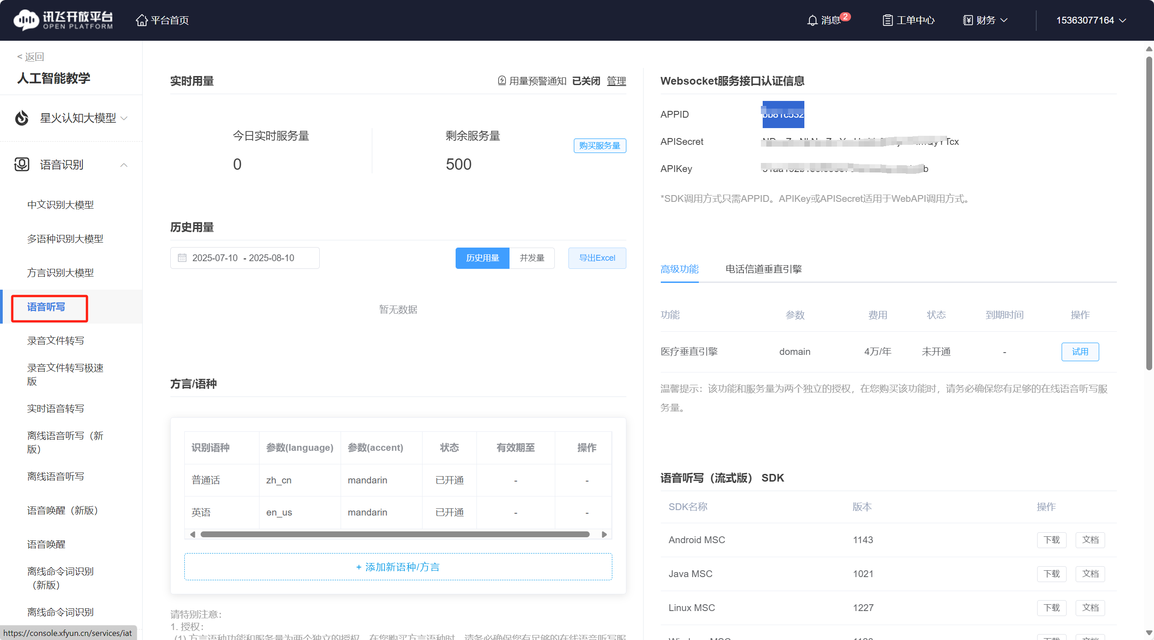
语音听写API接口信息及文档
语音听写API
  位于讯飞开放平台上的语音识别服务下

Slide 7
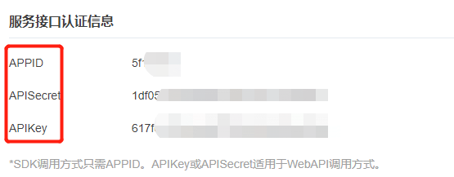
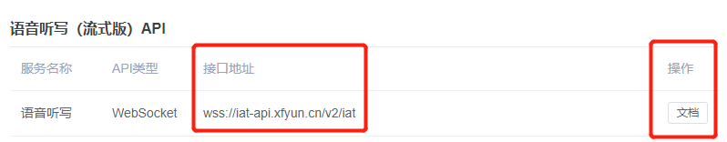
语音听写API接口信息及文档
获取语音听写服务接口认证信息
获取语音听写API接口地址
  wss://iat-api.xfyun.cn/v2/iat
查看对应的接口文档

Slide 8
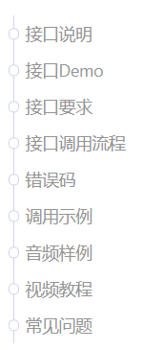
语音听写API接口信息及文档
语音听写 API 文档
  接口说明
  接口Demo
  接口要求
  接口调用流程
  …
  调用示例
  …

Slide 9
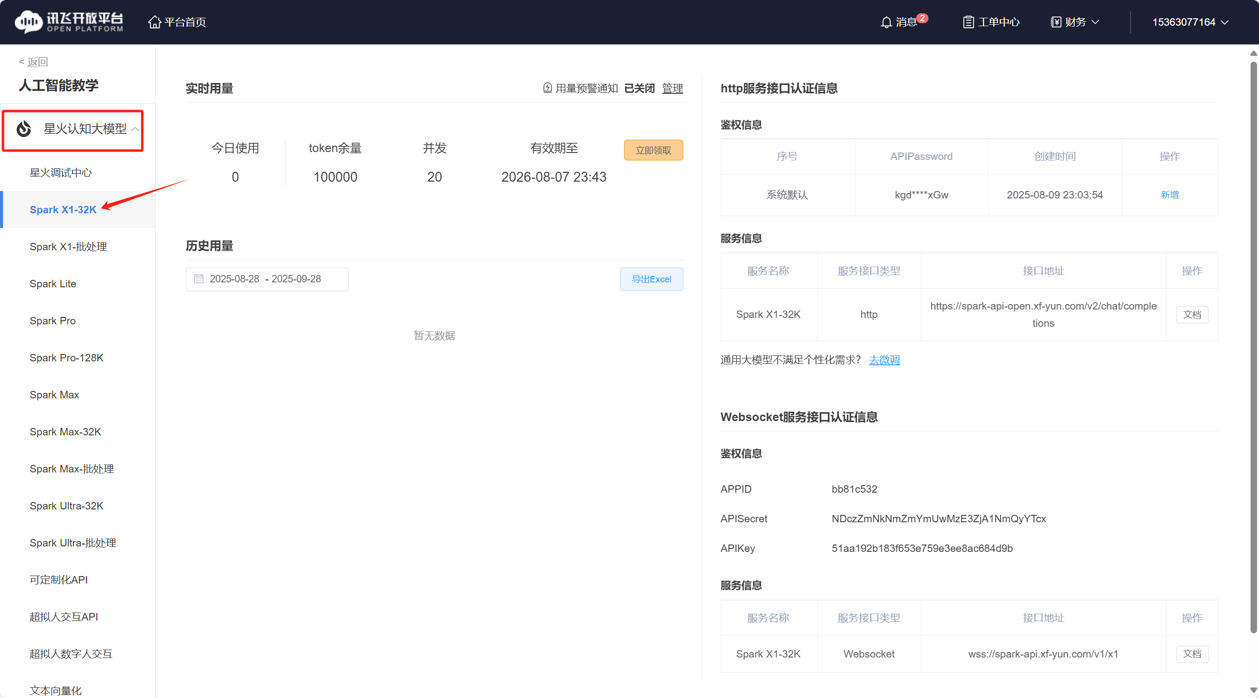
讯飞星火大模型 API接口信息及文档
讯飞星火X1 API
  位于讯飞开放平台上的星火认知大模型服务下

Slide 10
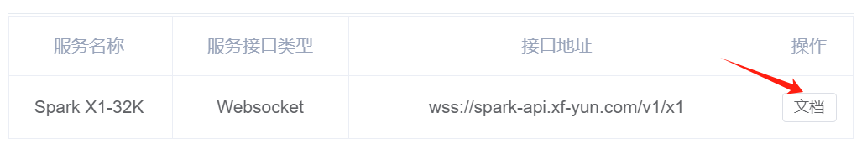
讯飞星火大模型 API接口信息及文档
获取spark-X1服务接口认证信息
获取语音听写API接口地址
  wss://spark-api.xf-yun.com/v1/x1
查看对应的接口文档

Slide 11
讯飞星火大模型 API接口信息及文档
spark-X1 API 文档
  接口说明
  接口Demo
  接口要求
  接口调用流程
  …
  调用示例
  …

Slide 12
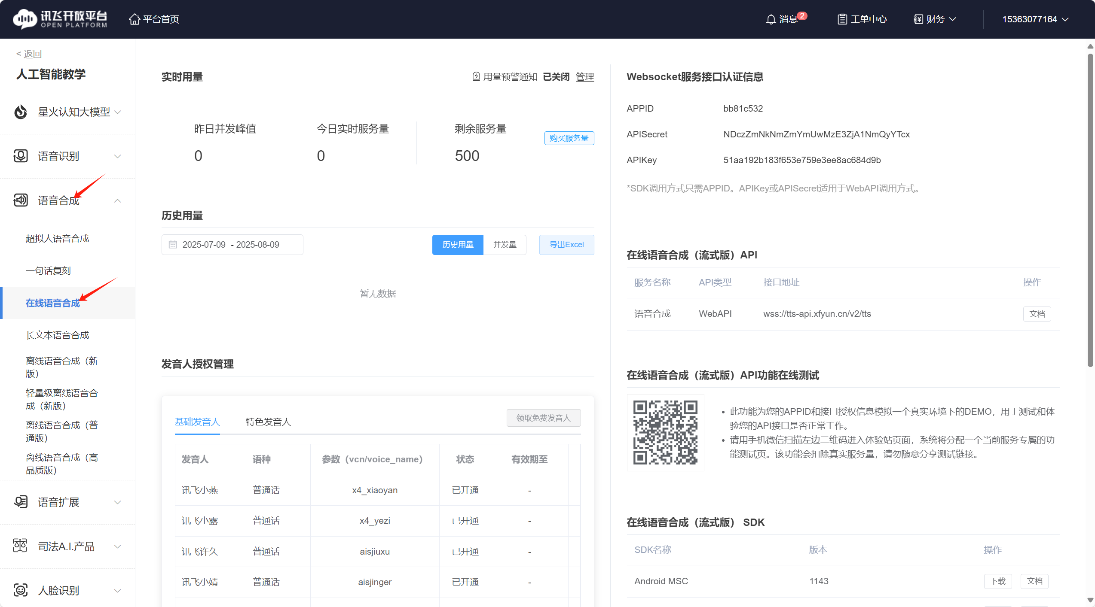
语音合成API接口信息及文档
语音合成API
  位于讯飞开放平台上的语音合成服务下

Slide 13
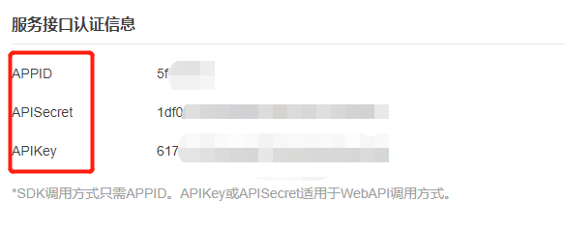
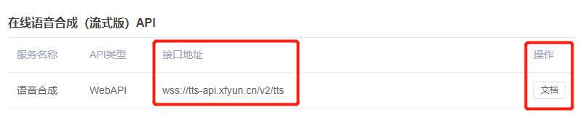
语音合成API接口信息及文档
获取语音合成服务接口认证信息
获取语音合成API接口地址
  wss://tts-api.xfyun.cn/v2/tts
查看对应的接口文档

Slide 14
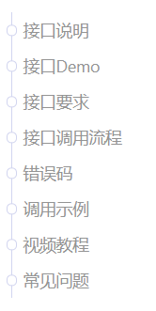
语音合成API接口信息及文档
语音合成 API 文档
  接口说明
  接口Demo
  接口要求
  接口调用流程
  …
  调用示例
  …

Slide 15
§1 讯飞开放平台API使用方法
智能语音聊天系统相关API介绍
智能语音聊天系统相关API文档

Slide 16
语音听写接口说明
语音听写的接口说明
  用于1分钟内的即时语音转文字技术，支持实时返回识别结果
  达到一边上传音频一边获得识别文本的效果
  通过websocket接口 API的方式提供一个通用的接口
  websocket接口 API具备流式传输能力
  适用于需要流式数据传输的AI服务场景，比如边说话边识别
  相较于SDK，API具有轻量、跨语言的特点
  相较于HTTP API，websocket接口 API协议有原生支持跨域的优势

Slide 17
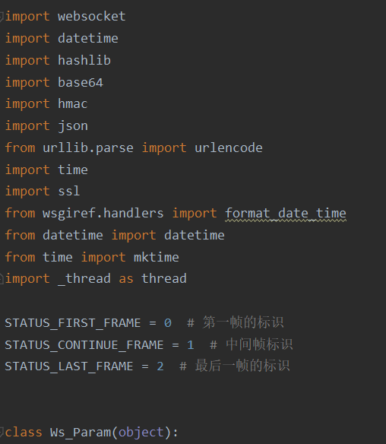
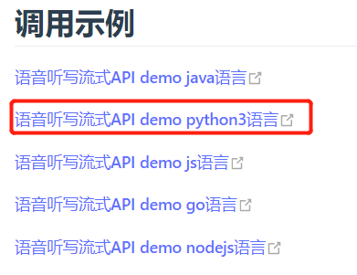
语音听写接口说明
  代码示例
下载调用示例
  python语言版

Slide 18
星火大模型接口说明
讯飞spark-X1的接口说明
  用于多模态通用人工智能服务，支持文本生成、知识问答、语言翻译、语音识别与合成等多类任务，实现高效的自然语言理解与交互。
  通过websocket接口 API的方式提供一个通用的接口
  相较于SDK，API具有轻量、跨语言的特点
  相较于HTTP API，websocket接口 API协议有原生支持跨域的优势
  多模态理解与生成：讯飞星火大模型具备文本、语音、图像等多模态的理解与生成能力，可应用于智能客服、教育、办公、医疗、车载等多场景。

Slide 19
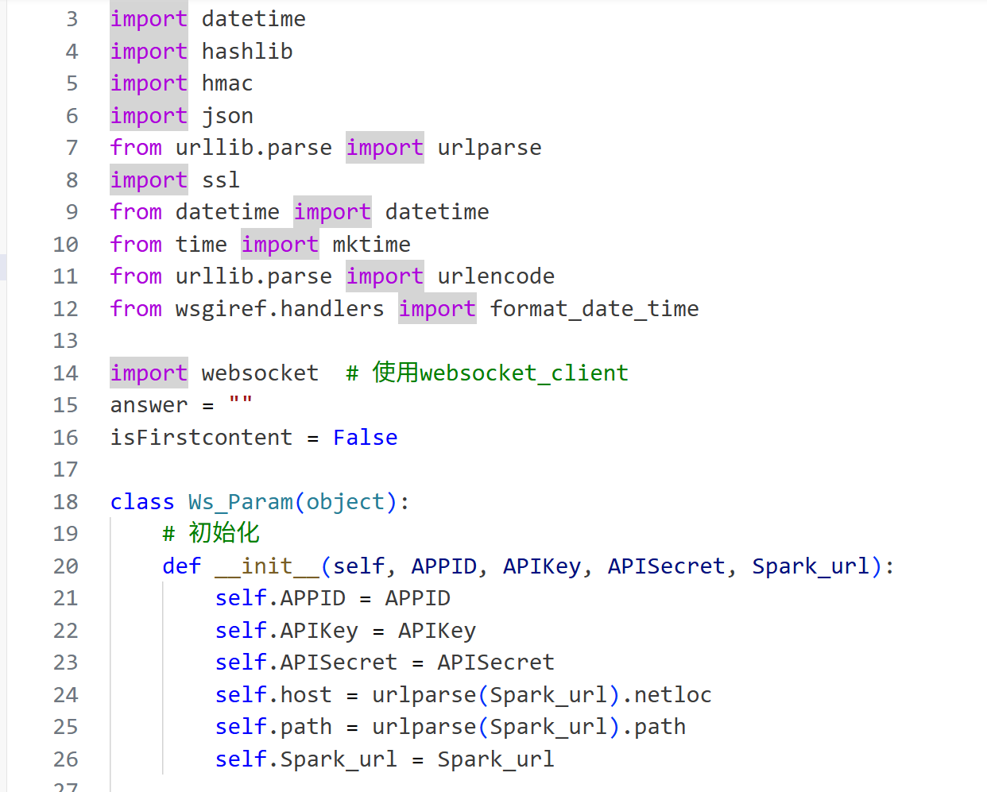
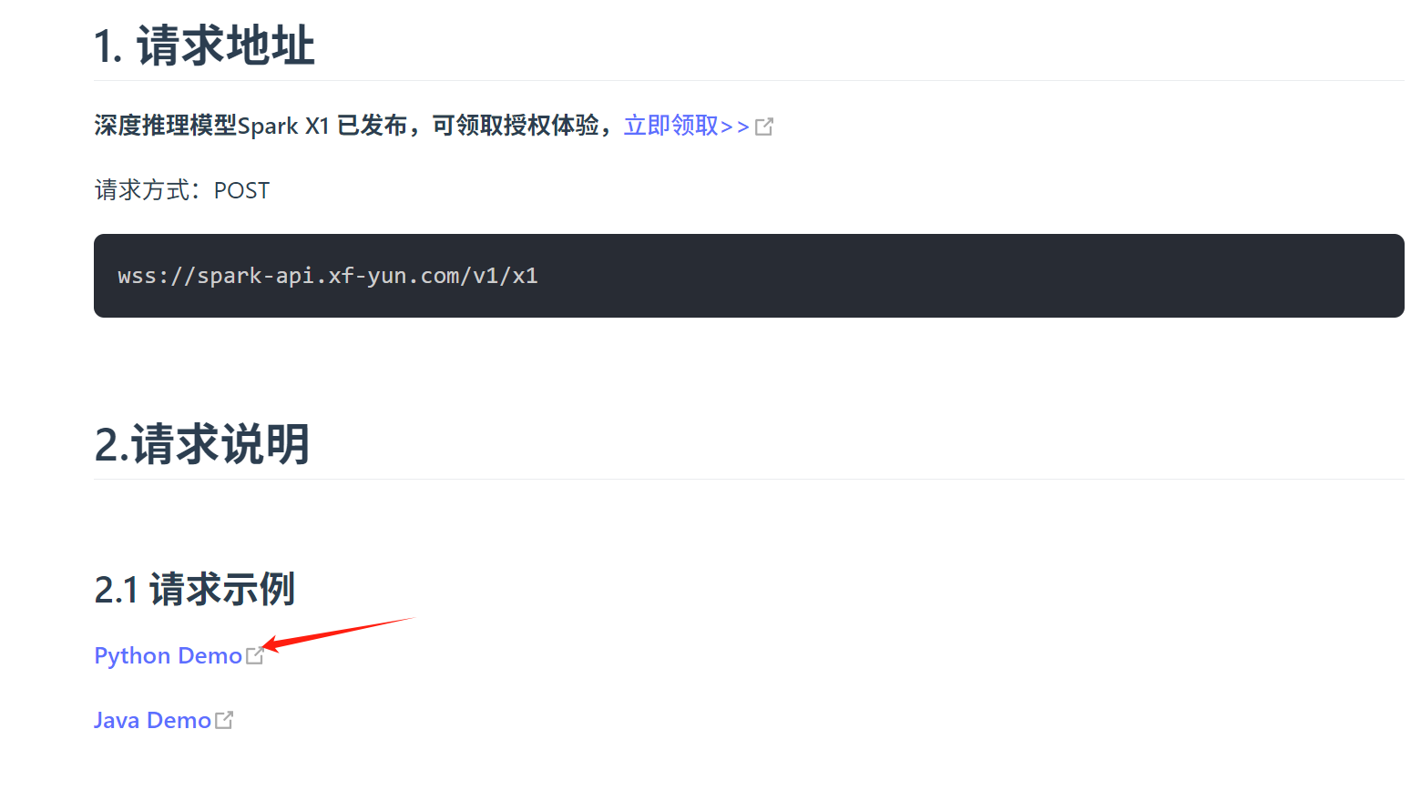
星火大模型接口说明
  代码示例
下载调用示例
  python语言版

Slide 20
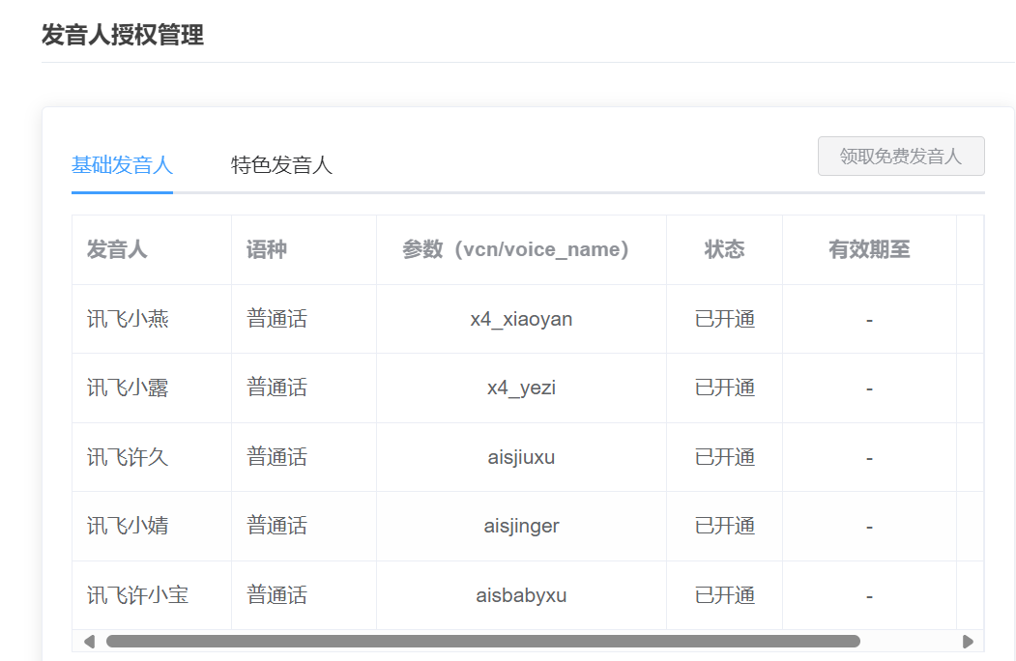
语音合成接口说明
语音合成的接口说明
  将文字信息转化为声音信息
  提供了众多极具特色的发音人（音库）供选择
  通过websocket接口 API的方式提供一个通用的接口
  websocket接口 API具备流式传输能力
  相较于SDK，API具有轻量、跨语言的特点
  相较于HTTP API，websocket接口 API协议有原生支持跨域的优势
  在线体验发音人效果：https://www.xfyun.cn/services/online_tts

Slide 21
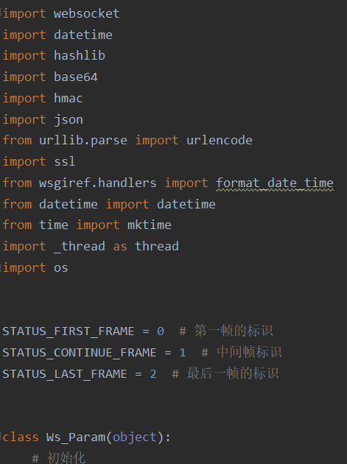
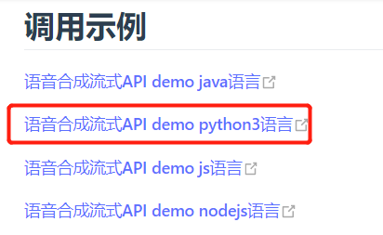
语音合成接口说明
  代码示例
下载调用示例
  python语言版

Slide 22
§2 智能语音聊天系统流程
智能语音聊天系统框架及流程

Slide 23
智能语音聊天系统流程及框架
系统架构（总览）
麦克风
(音频)
ASR
(语音听写)
LLM
(星火)
TTS
(语音合成)
扬声器
(音频)
输入端：麦克风采集
ASR：流式/非流式语音听写，输出文本与置信度
LLM：讯飞星火大模型负责理解/规划/生成回复
TTS：将文本响应转为自然语音，支持角色音色/语速/语调
输出端：扬声器播放；同时记录日志与对话状态
  关键设计：低延迟环路（ASR→LLM→TTS）与容错重试

Slide 24
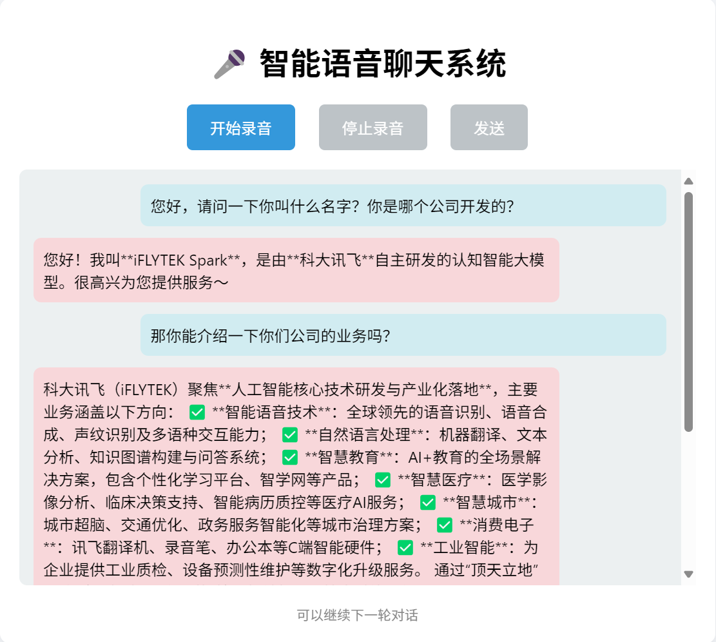
智能语音聊天系统流程及框架
先看一下实现的效果（浏览器页面）

Slide 25
智能语音聊天系统流程及框架
这时你是不是有个疑问：
  这个和我们平时输入www.baidu.com，等待几秒以后，网页出现百度搜索页面有些类似？
这里输入一个网页IP地址：127.0.0.1:5000，等待几秒，同样网页上就会有内容
那么其背后究竟发生了什么？又有怎样的过程呢？
让我们看一下整体发生的流程

Slide 26
智能语音聊天系统流程及框架
Web前端服务器
Flask后台服务
接口调用模块
用户浏览器
上传
界面数据
http
请求
根据指令
执行任务
调用讯飞开放平台相关接口模块
智能语音聊天
界面
智能语音聊天
服务
http
响应结果
结果数据
解析
获取结果
数据

Slide 27
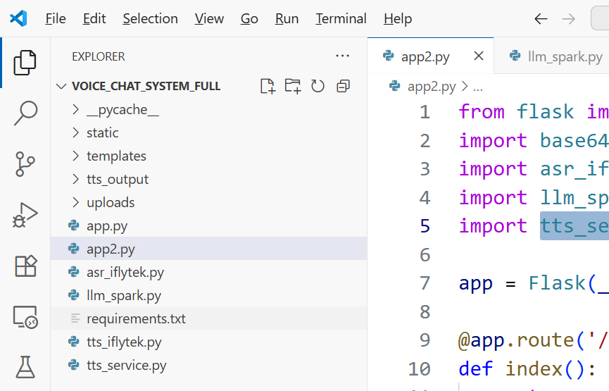
智能语音聊天系统流程及框架
智能语音聊天系统流程及框架
  为了直观可视化，采用页面展示
  使用flask 轻量级web框架进行页面可视化操作
    templates为前端部分，用于存放html模板文件
    static为前端部分，主要是一些图文资源和静态文件，用来渲染模板
    app2.py为后端代码部分（重点），主要调用asr_iflytek.py、llm_spark.py、tts_service.py中的语音听写、星火大模型、语音合成接口调用模块，用于音频的语音听写及返回结果的解析、星火大模型及返回结果的解析、以及语音合成及结果的解析。

Slide 28
智能语音聊天系统流程及框架
注意
  后端代码文件 app2.py
    本实验的重点部分
    调用接口及返回结果解析
  前端页面文件index.html
    用于页面设计
    利用jinjia2模板引擎接收后端路由中返回的参数
    前端部分不做要求，感兴趣的可以去了解一下

Slide 29
§3 智能语音聊天系统实战
导入语音听写、星火大模型、语音合成接口调用模块和库
给出讯飞开放平台语音听写、星火大模型、语音合成接口相关信息
使用语音听写、星火大模型、语音合成接口调用模块获取结果
前端页面文件说明
实战效果及评价

Slide 30
§3 智能语音聊天系统实战
导入语音听写、星火大模型、语音合成接口调用模块和库
给出讯飞开放平台语音听写、星火大模型、语音合成接口相关信息
使用语音听写、星火大模型、语音合成接口调用模块获取结果
前端页面文件说明
实战效果及评价

Slide 31
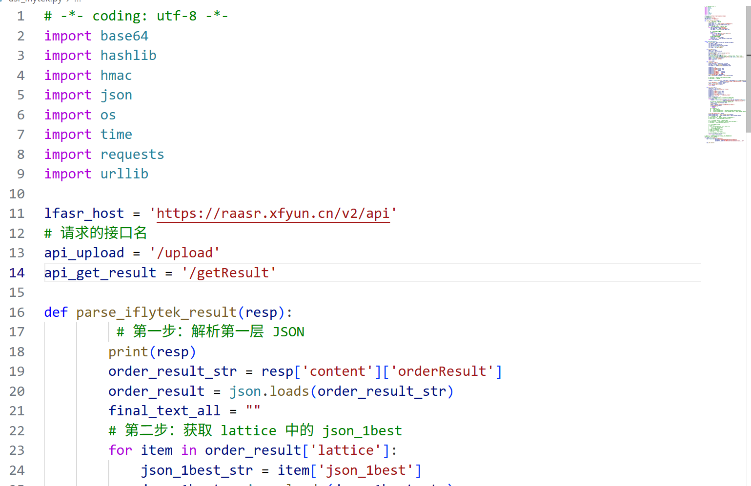
导入语音听写接口调用模块和库
导入语音听写接口调用模块和库，代码如下

Slide 32
导入星火大模型接口调用模块和库
导入语音听写接口调用模块和库，代码如下

Slide 33
导入语音听写接口调用模块和库
导入语音听写接口调用模块和库，代码如下

Slide 34
§3 智能语音聊天系统实战
导入语音听写接口调用模块和库
给出讯飞开放平台语音听写接口相关信息
使用语音听写接口调用模块获取结果
前端页面文件说明
实战效果及评价

Slide 35
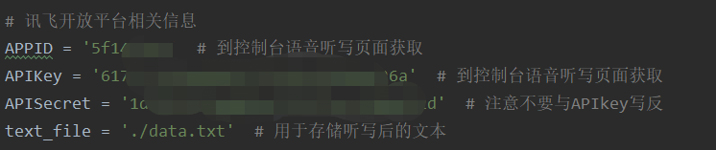
给出讯飞开放平台语音听写接口相关信息
给出讯飞开放平台语音听写接口相关信息，代码如下
  注意APIKey与APISecret不要写反
  text_file 用于保存语音听写后获取的文本

Slide 36
§3 智能语音聊天系统实战
导入语音听写接口调用模块和库
给出讯飞开放平台语音听写接口相关信息
使用语音听写接口调用模块获取结果
前端页面文件说明
实战效果及评价

Slide 37
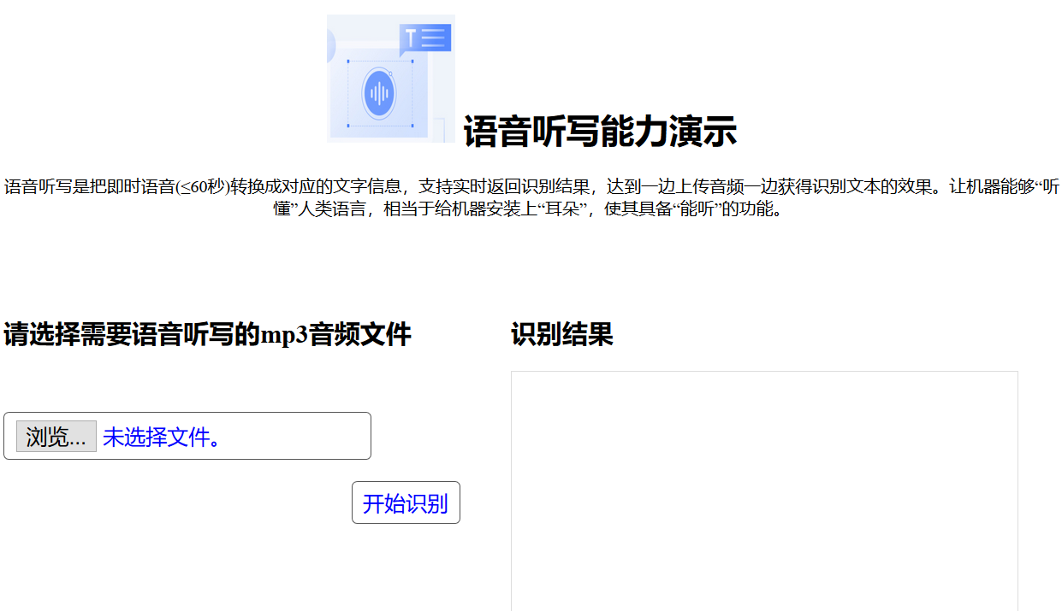
使用语音听写接口调用模块获取结果
实现的效果如下

Slide 38
使用语音听写接口调用模块获取结果
效果采用flask web框架实现步骤如下
  创建程序实例
  定义路由、链接url和接收方法
  定义与路由相对应的视图函数
    调用语音听写接口模块
  app = Flask(__name__) # 创建程序实例
  @app.route(url, methods= ' ') # 路由
  def view_func(): # 视图函数
  语音听写接口调用模块调用处理部分
  return template 模板

Slide 39
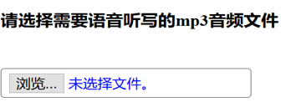


使用语音听写接口调用模块获取结果
语音听写接口调用模块调用处理的流程（与效果图对应）如下：
步骤1
步骤2
步骤3
输入待听写的音频
语音听写接口模块并将结果保存到文件中
读取文件获取听写结果

Slide 40
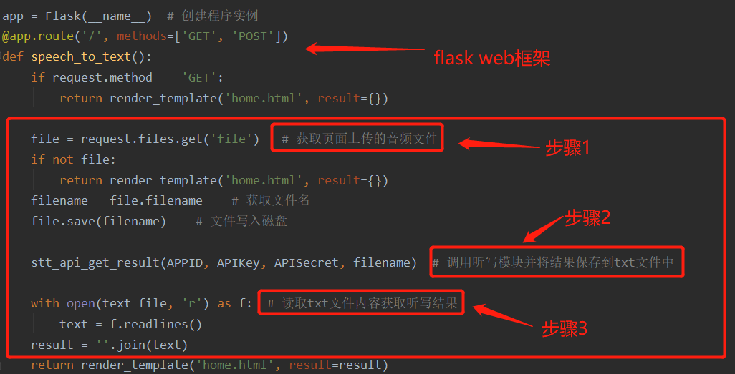
使用语音听写接口调用模块获取结果
代码如下
这个‘home.html’文件是啥呢？

Slide 41
§3 智能语音聊天系统实战
导入语音听写接口调用模块和库
给出讯飞开放平台语音听写接口相关信息
使用语音听写接口调用模块获取结果
前端页面文件说明
实战效果及评价

Slide 42

前端页面文件说明
‘home.html’文件说明
  前端代码文件，用于可视化语音听写过程
  包括音频文件上传操作，解析后的结果输出展示
  前端代码不是实验的重点部分
  对‘home.html’文件代码不做具体介绍
  可参看templates文件夹下的‘home.html’文件
示例如下

Slide 43
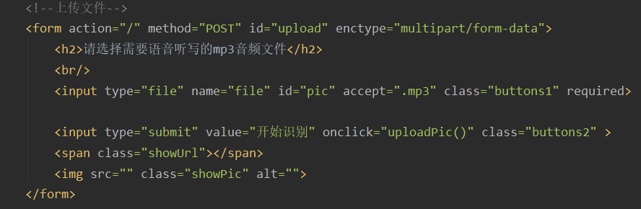
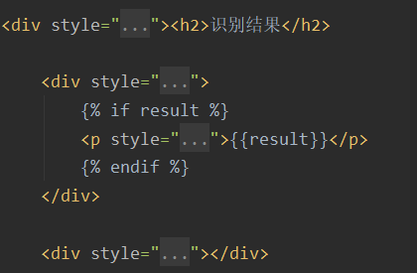
前端页面文件说明
音频文件上传
解析后的结果输出展示

Slide 44
§3 智能语音聊天系统实战
导入语音听写接口调用模块和库
给出讯飞开放平台语音听写接口相关信息
使用语音听写接口调用模块获取结果
前端页面文件说明
实战效果及评价

Slide 45


实战效果及评价
启动服务的代码如下
运行命令
  AILab平台：终端输入主要命令有：python3 speech_to_text_realtime_app.py
  本地环境：右键点击‘Run speech_to_text_realtime_app’
  出现：
http://127.0.0.1:5000/ ：127.0.0.1 为本地host，5000为端口

Slide 46
实战效果及评价
点击或复制 http://127.0.0.1:5000/到浏览器页面地址中

Slide 47
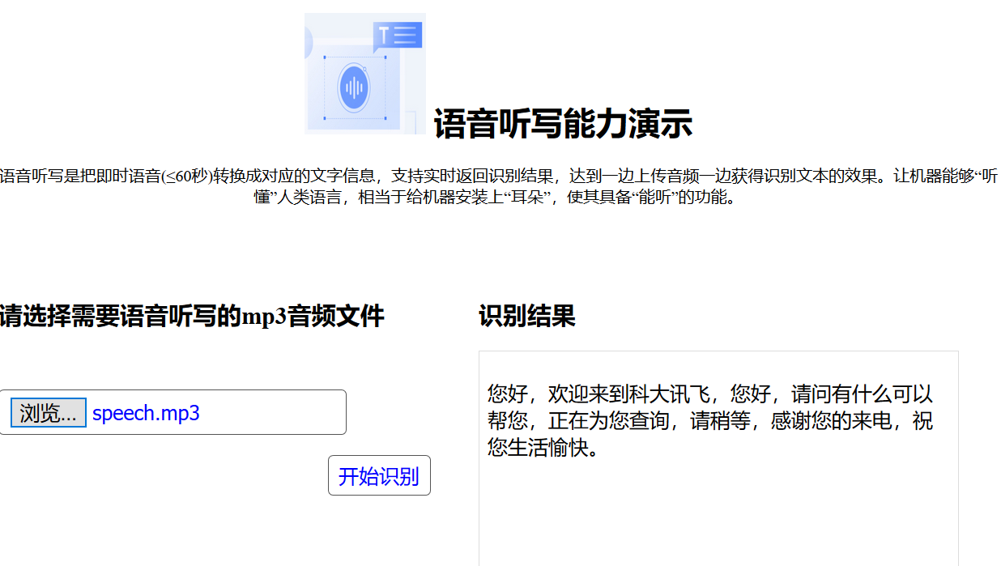
实战效果及评价
效果演示1

Slide 48
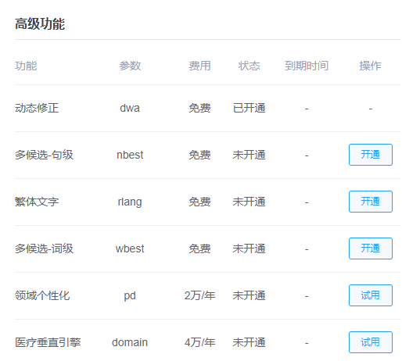
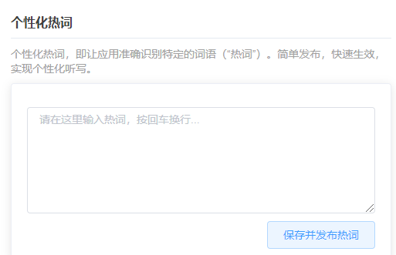
实战效果及评价
结果评价
  语音听写方法能够较好的将音频转化为文字输出
  讯飞开放平台中的语音听写有较多如下高级功能，可通过设置进行尝试

Slide 49
谢谢大家
赶快去讯飞开放平台试试手吧

